Slide 1




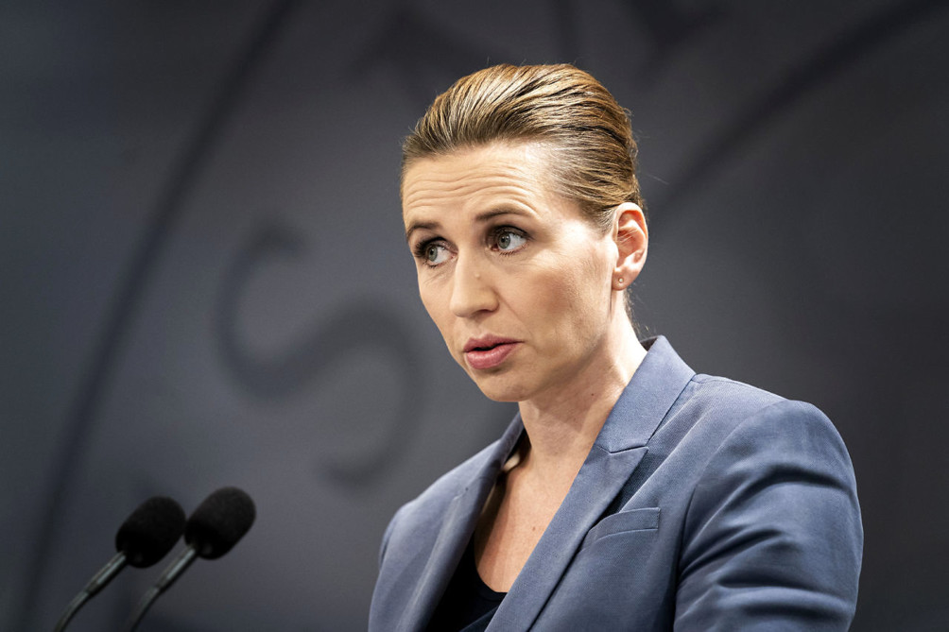


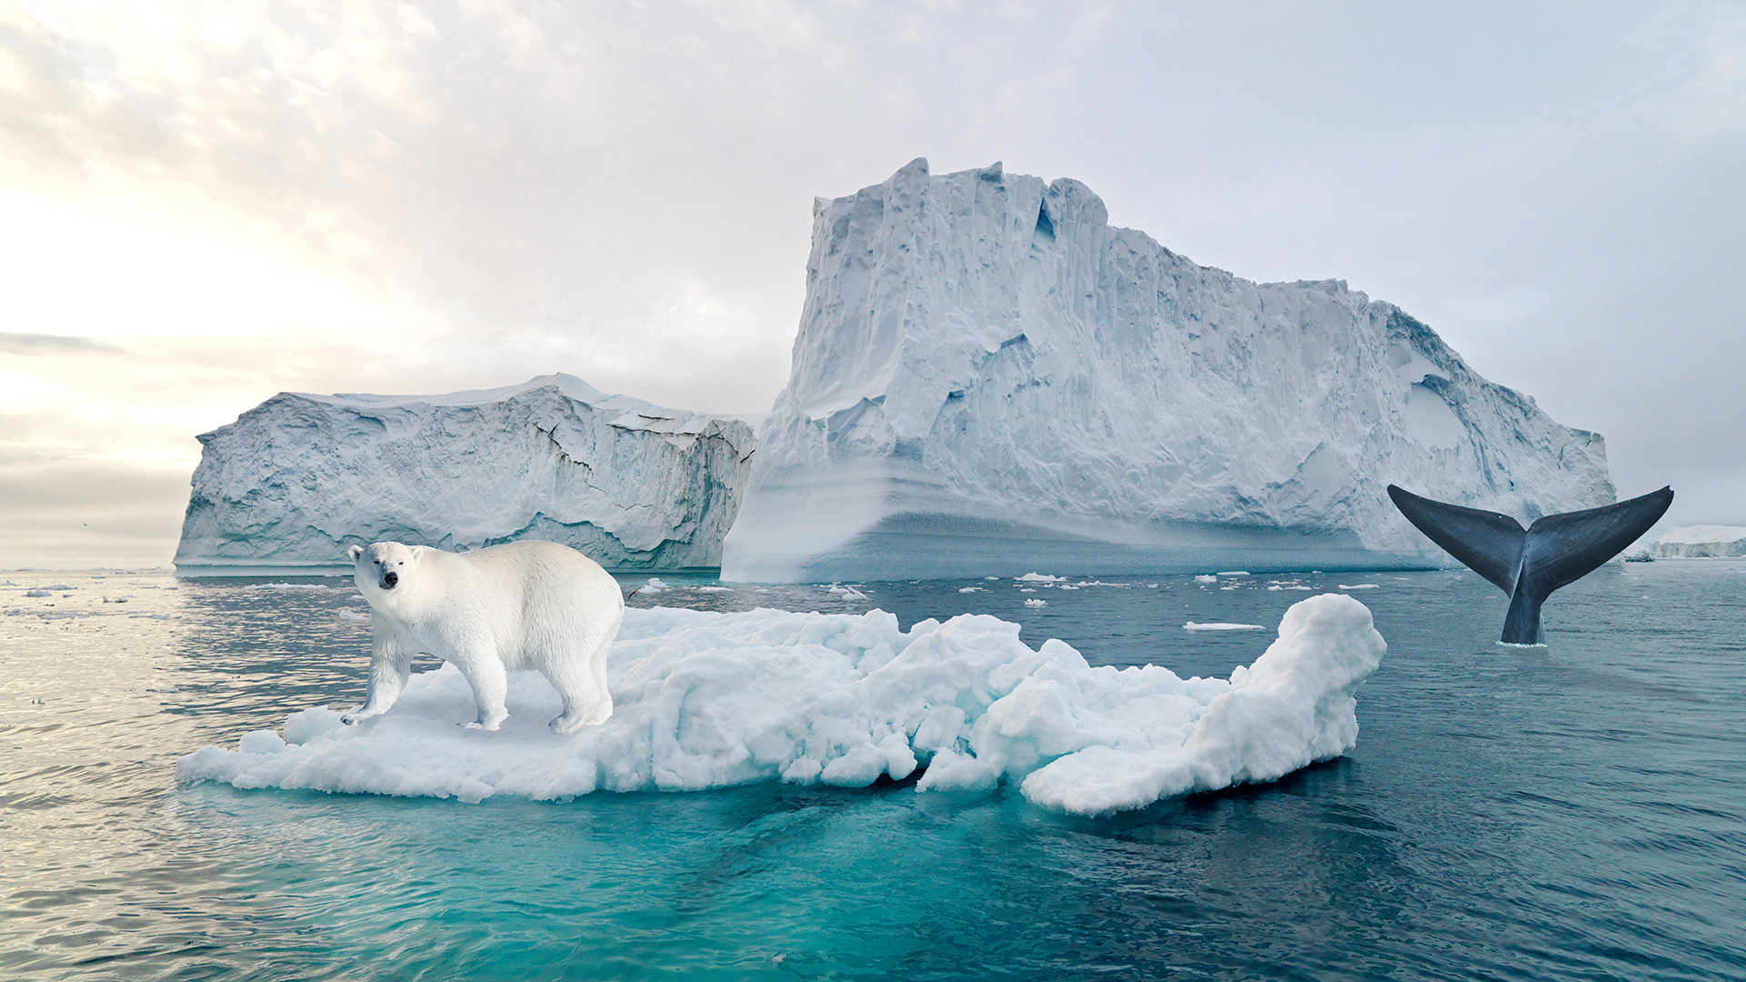
Samfundsfag

Slide 2
Modul 2: Social arv i Danmark
Forløb: Ulighed i velfærdsstaten

Slide 3
Struktur:
Introduktion af jer og mig
Noter i samfundsfag og tjek af studieplan
Hvad er samfundsfag?
Aktuelt
Tjek-på-lektien
Ulighed i Folkeskolen
Udviklingen i ulighed

Slide 4
Introduktion af jer
Fortæl lidt om jer selv, evt:
Navn
Alder
Hjemby
Motivation for samfundsfag
Interesser

Slide 5
Samfundsfag c-niveau
Grundforløbet: Køn i det senmoderne samfund
Ulighed i velfærdsstaten
Indvandringens konsekvenser
Klimakrisen og Danmark

Slide 6
Noter i samfundsfag
OneNote eller Word
Forløbet ”Ulighed i velfærdsstaten” →
  Modul 1: ”X”

Slide 7
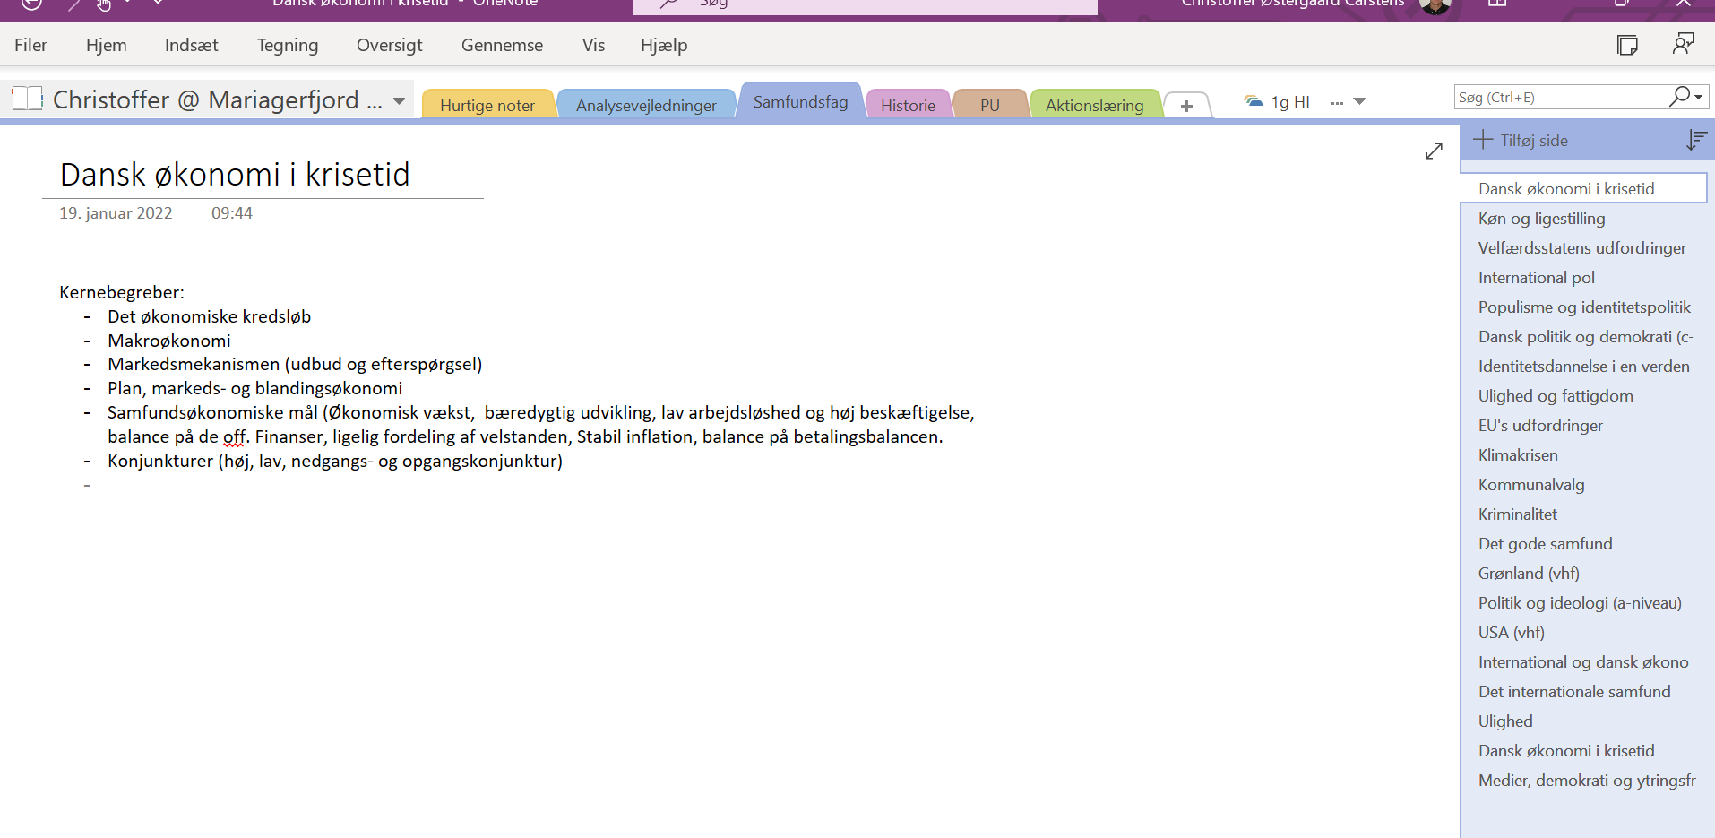

Slide 8
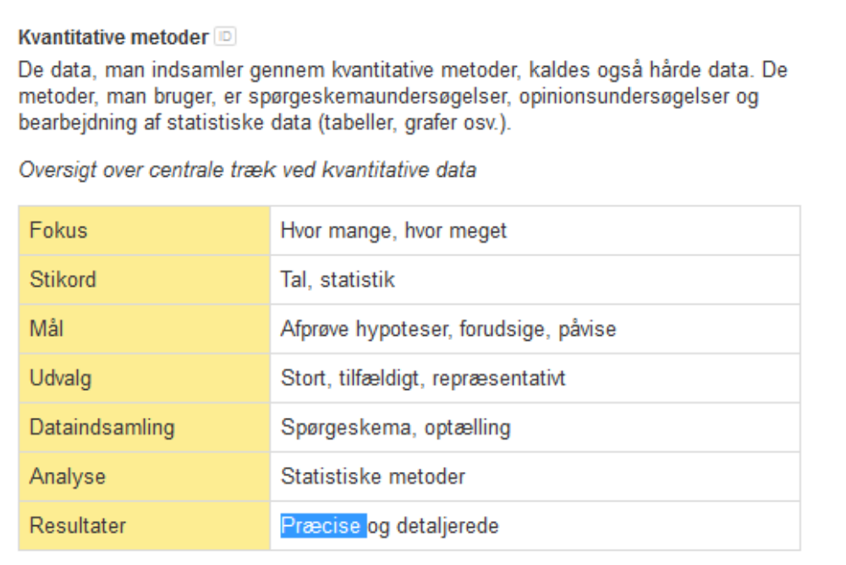
Kvantitativ metode

Slide 9
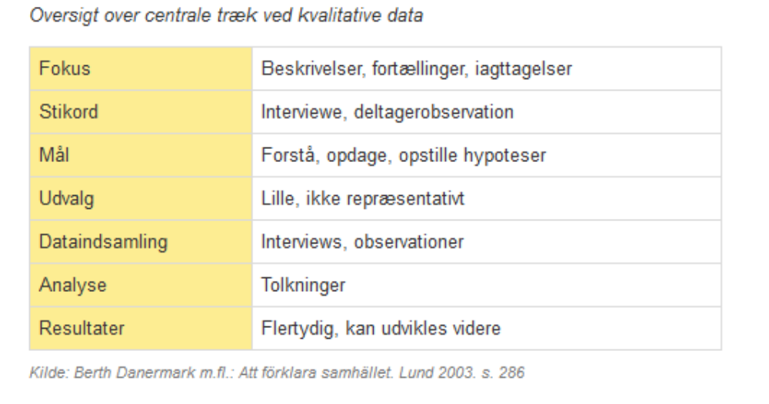
Kvalitativ metode

Slide 10
Tjek-på-lektien
Hvad er formel, chance og resultatlighed?
Forklar Bourdieus teori kom ind på begreber som kapital, felter og habitus
Hvad menes, der med social mobilitet (inddrag karriere- og generationsmobilitet)
Hvad handler teorien om "social arv" om?

Slide 11


Slide 12

Aktualitet og samfundsfag

Slide 13
Tjek-på-lektien
Forklar Bourdieus teori kom ind på begreber som kapital, felter og habitus
Hvad menes, der med social mobilitet (inddrag karriere- og generationsmobilitet)
Hvad handler teorien om "social arv" om?

Slide 14
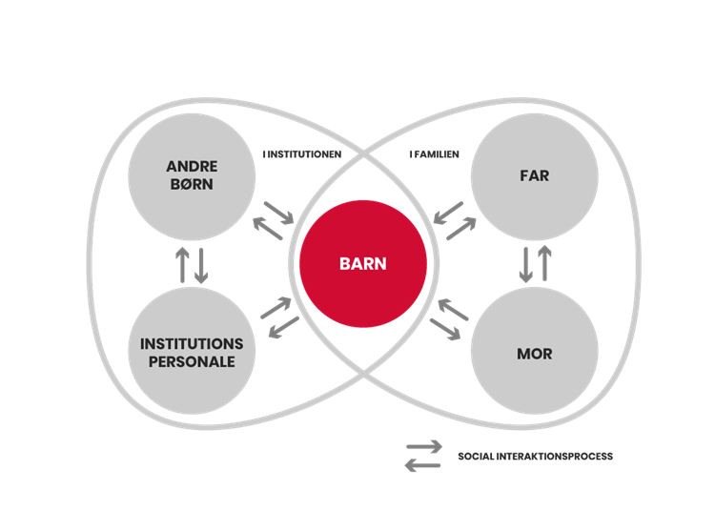

Slide 15
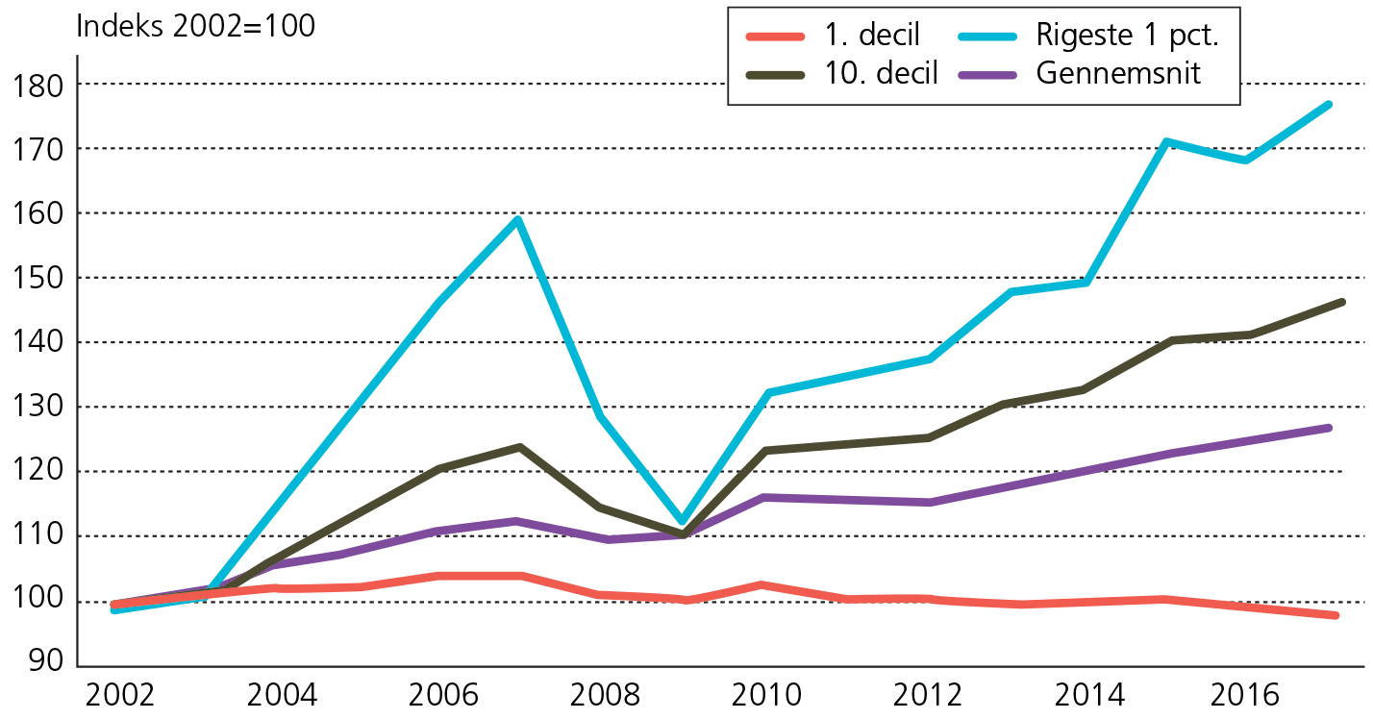
Indkomstudviklingen i Danmark i perioden 2002-2017, indeks, faste priser

Slide 16
Udviklingen i ulighed i Danmark
Læs Uligheden er rekordhøj: Regeringens politik sætter yderligere turbo på, siger professorer
Undersøg, hvad gini-koefficienten anvendes til
Identificer hovedpointerne i artiklen
Diskuter med afsæt i citatet ”Ifølge undersøgelser har lande med høj økonomisk ulighed også har en høj grad af ulykkelige borgere. Derfor er udviklingen vigtig at holde sig for øje, mener Bent Greve.” årsagerne til at ulighed skaber ulykkelige borgere. Inddrag viden om social arv og Pierre Bourdieu.

Slide 17
